Slide 1
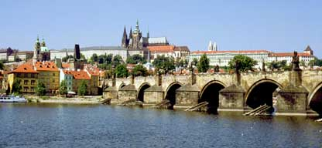
Náš výlet do
1.10.2015

Slide 2
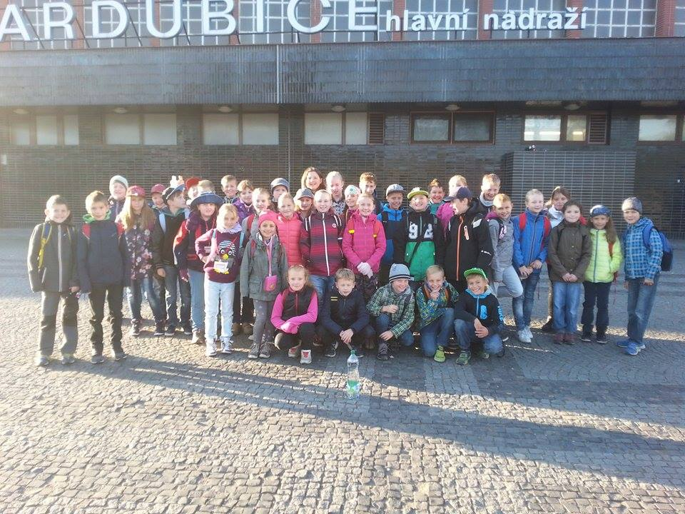
Tady jsme začínali….
Vlak měl zpoždění, tak jsme se šli zahřát na sluníčko.
Počáteční úsměv nám vydržel po celý výlet ☺

Slide 3
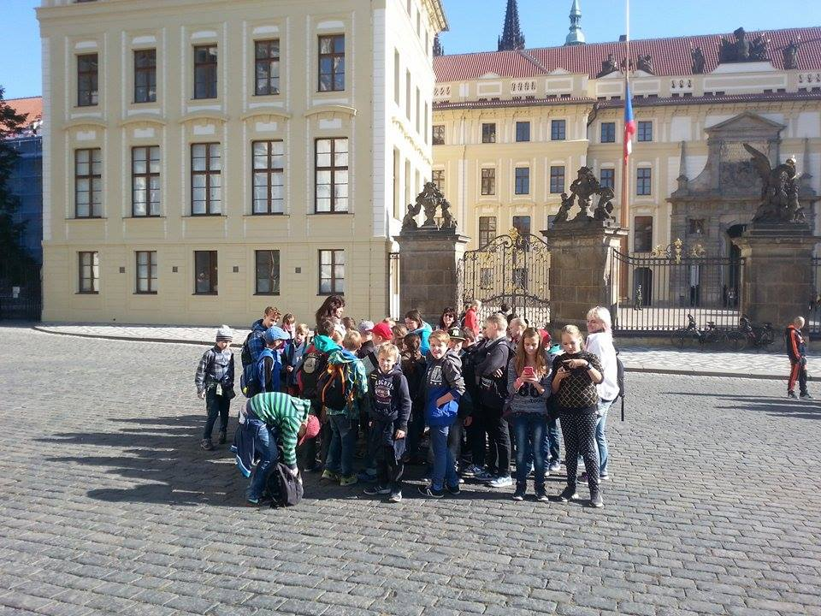
Pražský hrad
Cesta vlakem utekla a všichni jsme z něj vystoupili ☺
Po jízdě v metru a v tramvaji jsme zastavili před Pražským hradem, kde jsme s úžasem sledovali výměnu stráží.
Poté jsme s nadšením obdivovali Katedrálu sv. Víta.

Slide 4
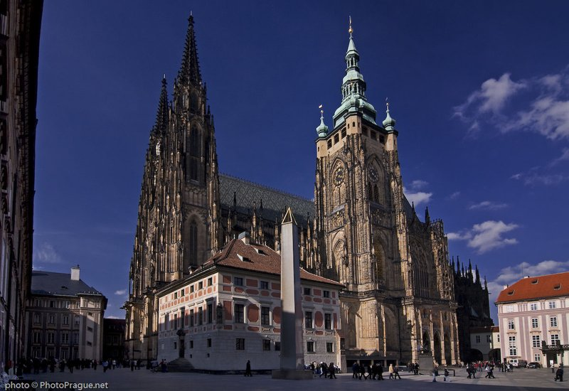
Katedrála sv. Víta

Slide 5
Vladislavský sál
Ve Vladislavském sále jsme s ¨nadšením¨ poslouchali a nemohli se dočkat Zlaté uličky, kde jsme si nakoupili spoustu suvenýrů a kde jsme také měli KONEČNĚ rozchod ☺

Slide 6
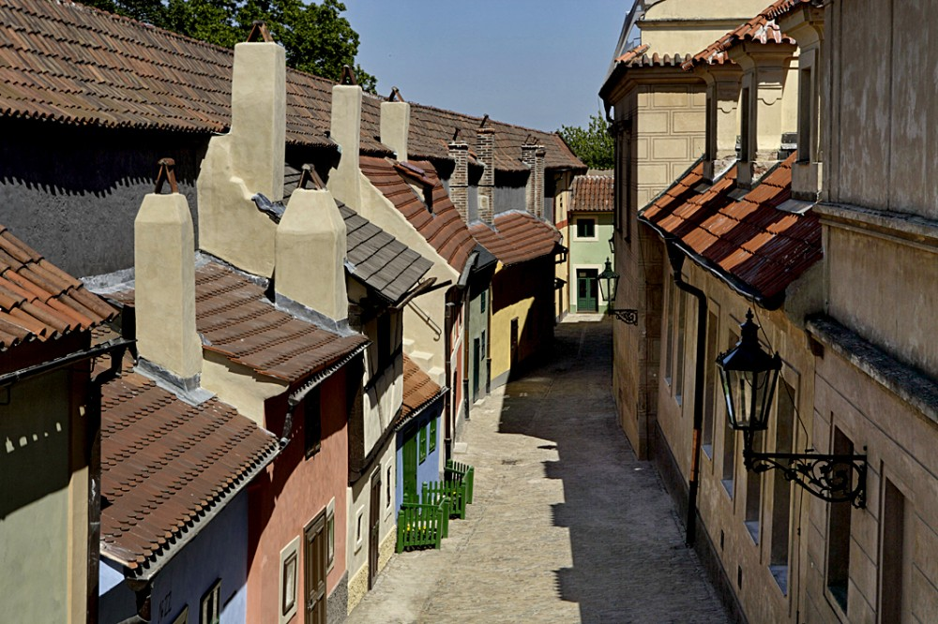
Zlatá ulička

Slide 7
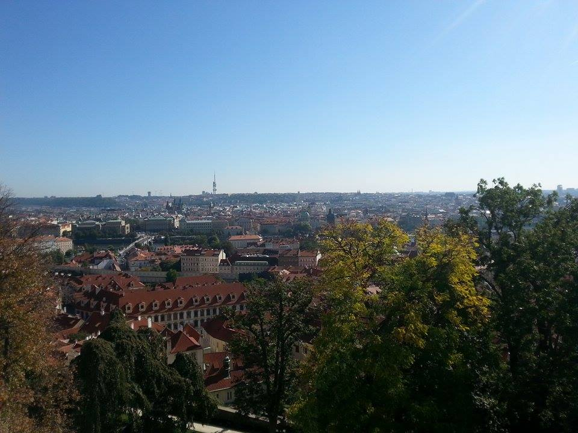
Ten výhled…
Po rozchodu jsme potřebovali chvilku oddech. A proto jsme se zastavili pod Pražským hradem, kde se nám naskytl krásný výhled na celou Prahu.

Slide 8
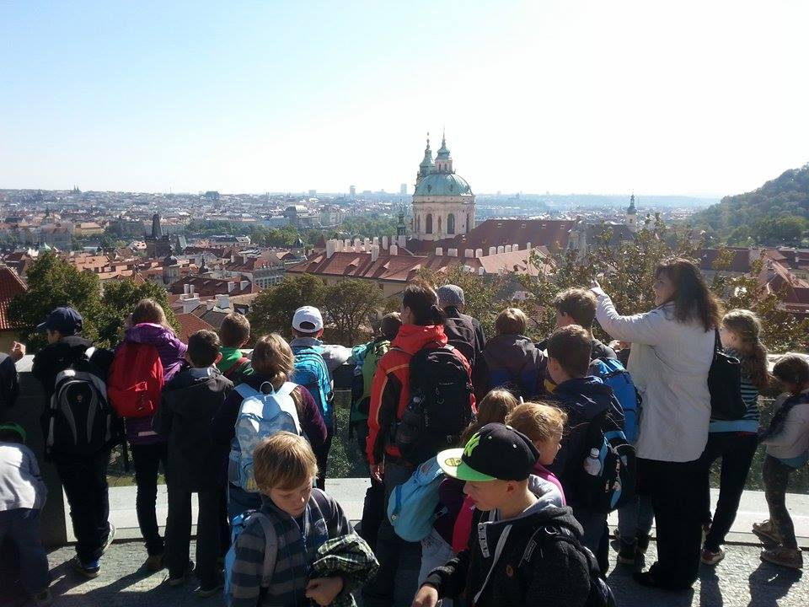

Slide 9
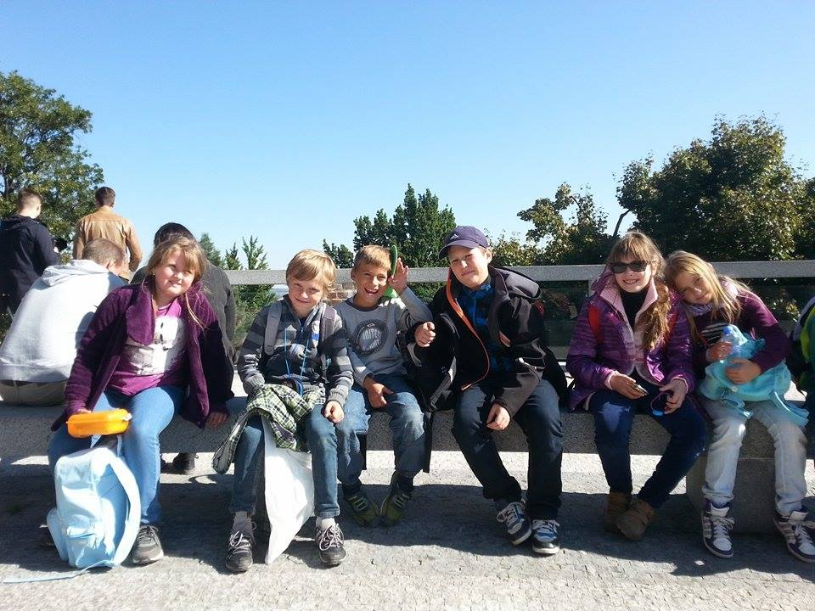

Slide 10
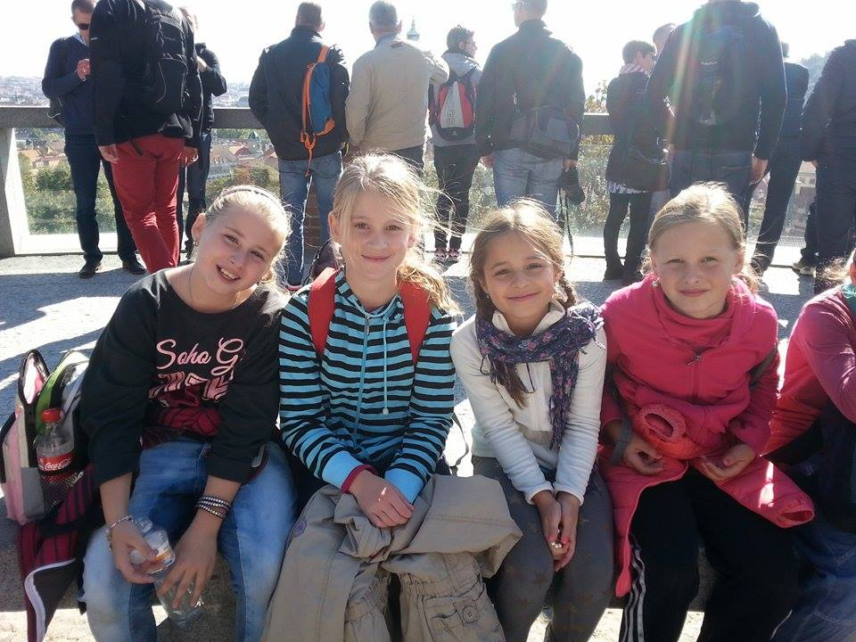

Slide 11
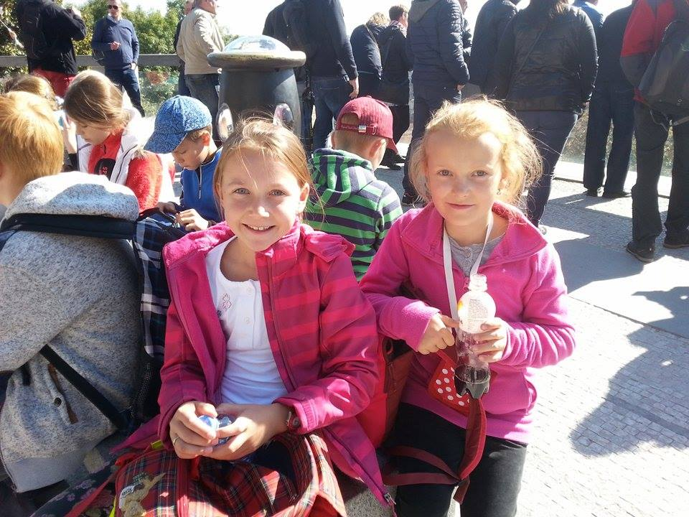

Slide 12
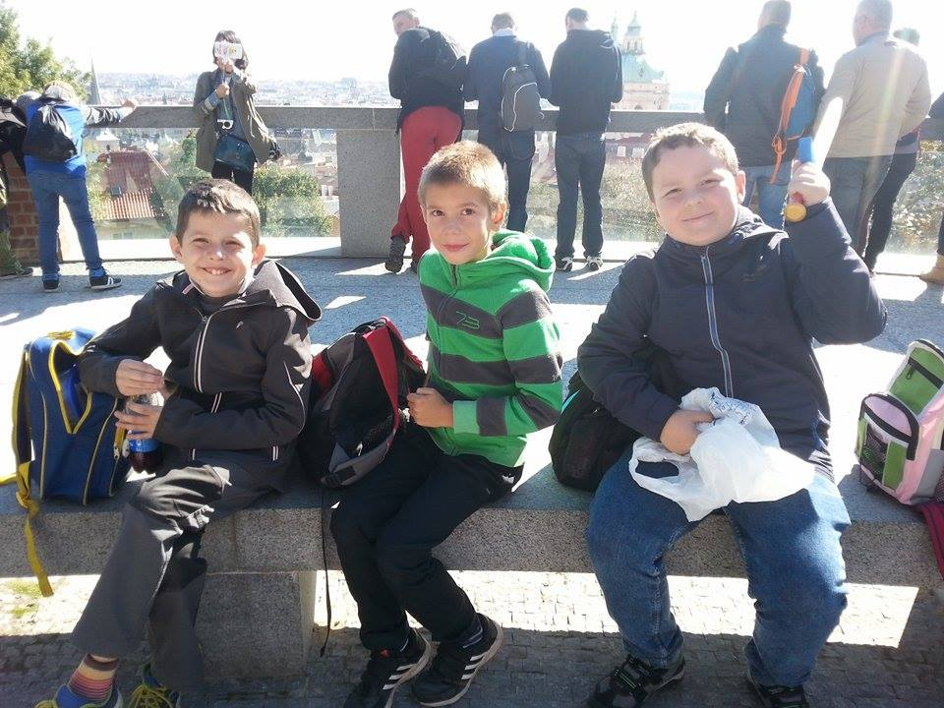

Slide 13
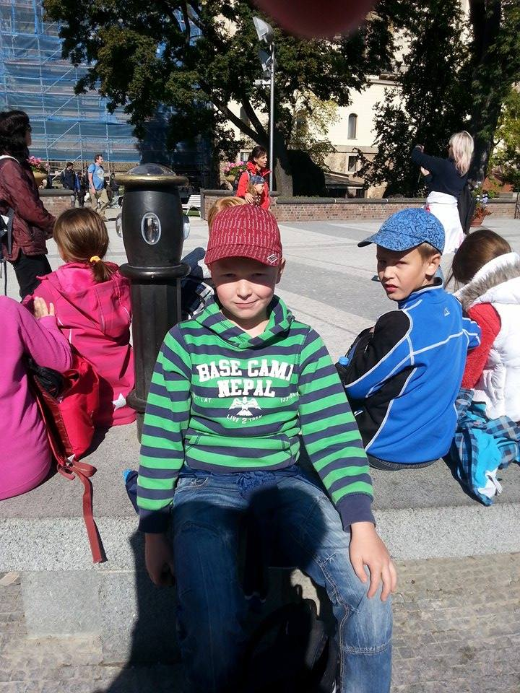
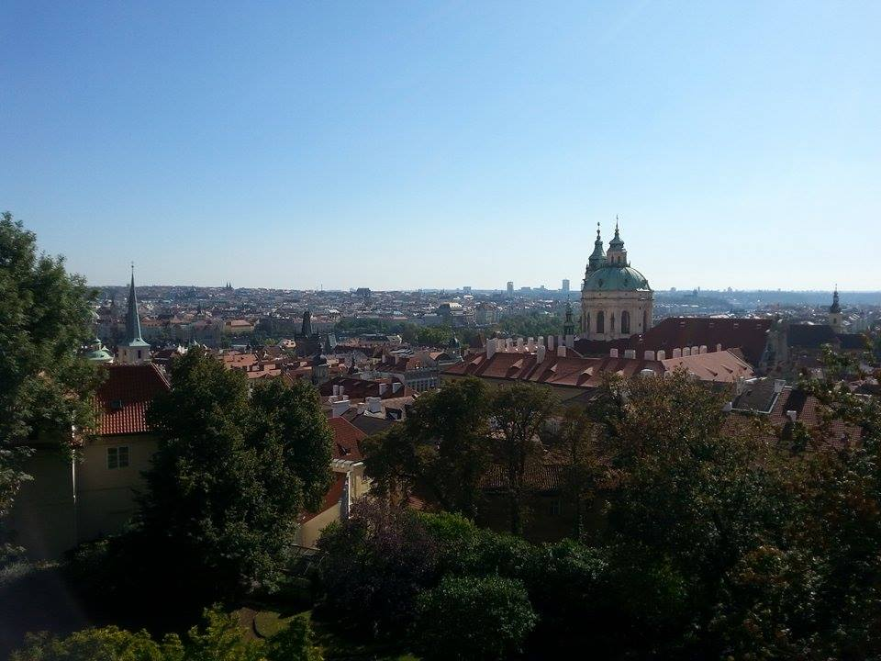

Slide 14
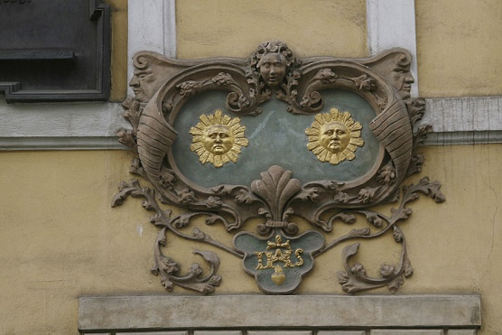
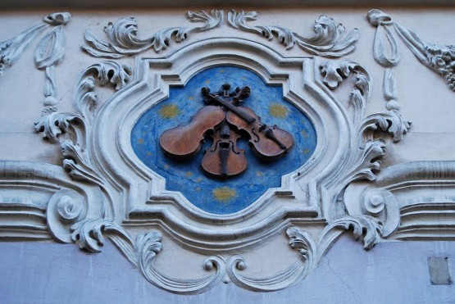
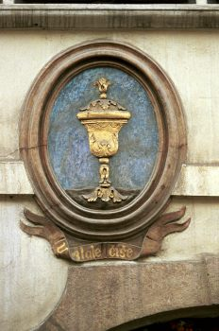
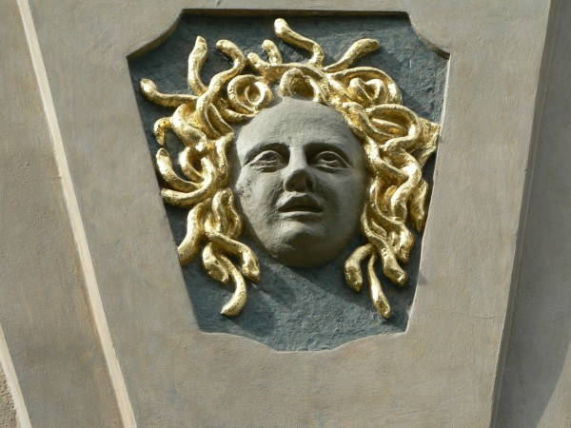
Nerudova ulice
Ke Karlovu mostu jsme došli Nerudovou ulicí. Měli jsme za úkol zapamatovat si co nejvíce znamení na domech.

Slide 15
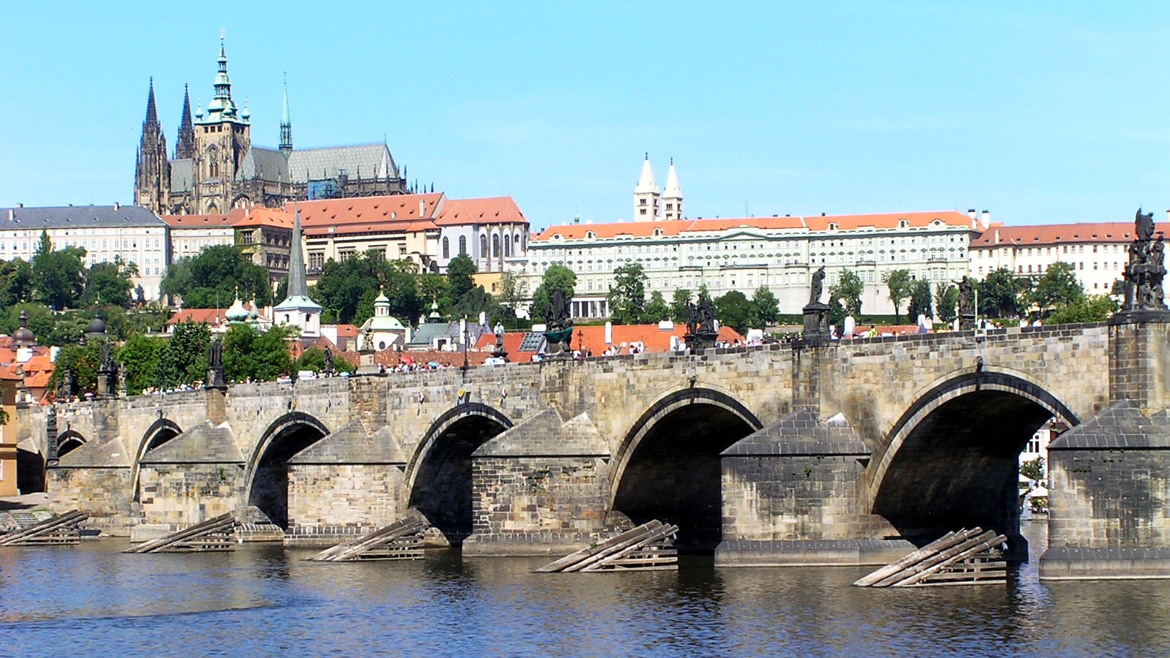
Karlův most
Karlův most jsme rychle proběhli, protože turistů tu bylo opravdu moc.

Slide 16
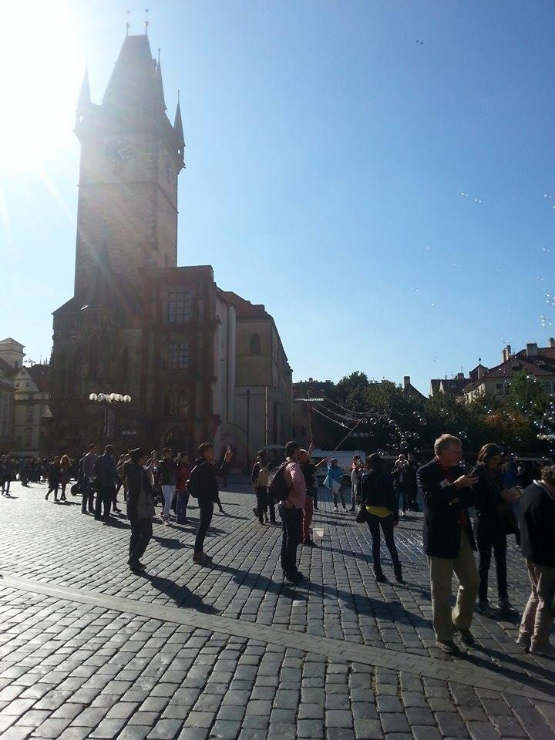
Orloj a Staroměstské náměstí
Po cestě nazpátek jsme se zastavili u orloje a na Staroměstském náměstí. Nejvíce nás asi zaujal pán vytvářející ty největší bubliny z ručně dělaného bublifuku ☺

Slide 17
Celetná ulice ???
Posledním úkolem, před příchodem na nádraží, bylo zjistit, proč se jmenuje Celetná ulice právě Celetná???
Jelikož to nevěděli ani paní učitelky, nezbývalo nám, než se zeptat kolemjdoucích ☺
Takže Celetná se jmenuje, protože………………

Slide 18
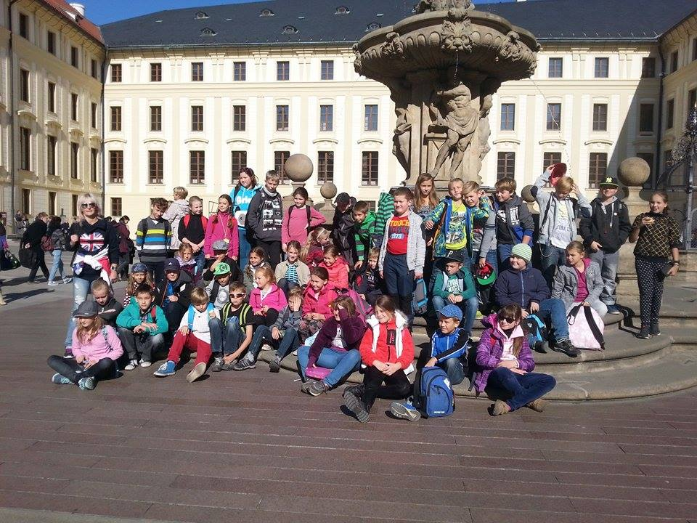
Výlet jsme si užili a už se těšíme na další ☺

